Slide 1


Introducción a Clasificación: Logit & Vecinos Cercanos (KNN)
María Noelia Romero
Clase 11

Slide 2
Cuestiones operativas del curso: Próximos Deadlines
TP 3: EPH – M. no supervisados. Martes 13 de mayo, 13:00 hs
Presentación Grupal: Devolución disponibles en Clasificaciones
Consultas: Email, Miércoles 4:00 pm a 5:00 pm o Calendly

Slide 3
En la clase de hoy
0. Repaso de Clasificador de Bayes
Regresión logística -> Aplicaciones
Repaso de Máxima Verosimilitud
Vecinos cercanos (KNN) -> Aplicación

Slide 4
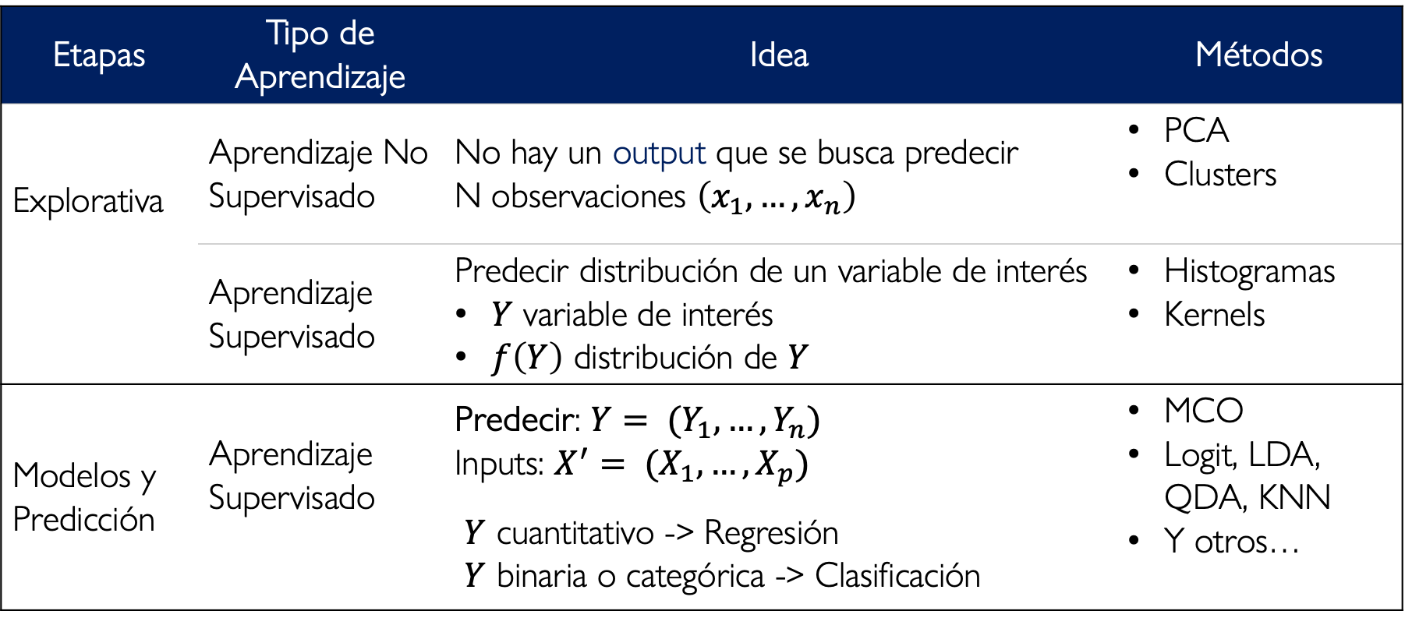
De la Etapa Explorativa a la Predicción
Etapas | Tipo de Aprendizaje | Idea | Métodos
Explorativa | Aprendizaje No Supervisado | No hay un output que se busca predecir N observaciones $\left(x_{1}, …,x_{n}\right)$ | PCA Clusters
Explorativa | Aprendizaje Supervisado | Predecir distribución de un variable de interés $Y$ variable de interés $f\left(Y\right)$ distribución de $Y$ | Histogramas Kernels
Modelos y Predicción | Aprendizaje Supervisado | Predecir: $Y= (Y_{1},…, Y_{n})$ Inputs: $X^{′}= (X_{1},…, X_{p})$ $Y$ cuantitativo -> Regresión $Y$ binaria o categórica -> Clasificación | MCO Logit, LDA, QDA, KNN Y otros…
x

Slide 5
Clasificación: Motivación y primeras definiciones
References
† James, G., Witten, D., Hastie, T., Tibshirani, R., & Taylor, J. (2023). An introduction to statistical learning: With applications in Python. Chap. 4.1

Slide 6
Motivación: Decisiones con varias opciones
Consumidores u Hogares :
{comprar, no comprar}
{trabajar, no trabajar}
{Estudiar curso online, Maestría, Doctorado}
Productores/inversores:
{contratar, no contratar}
{Asegurar, no asegurar}
{Vender acciones, retener las acciones, comprar nuevas acciones}

Slide 7
Motivación: Decisiones con varias opciones
Gobierno sujeto a acuerdos y ciclo electoral:
{Subir impuestos, no subir impuestos}
{Gastar, no gastar}
{reformar una ley, proponer una nueva ley, derogar una ley}

Slide 8
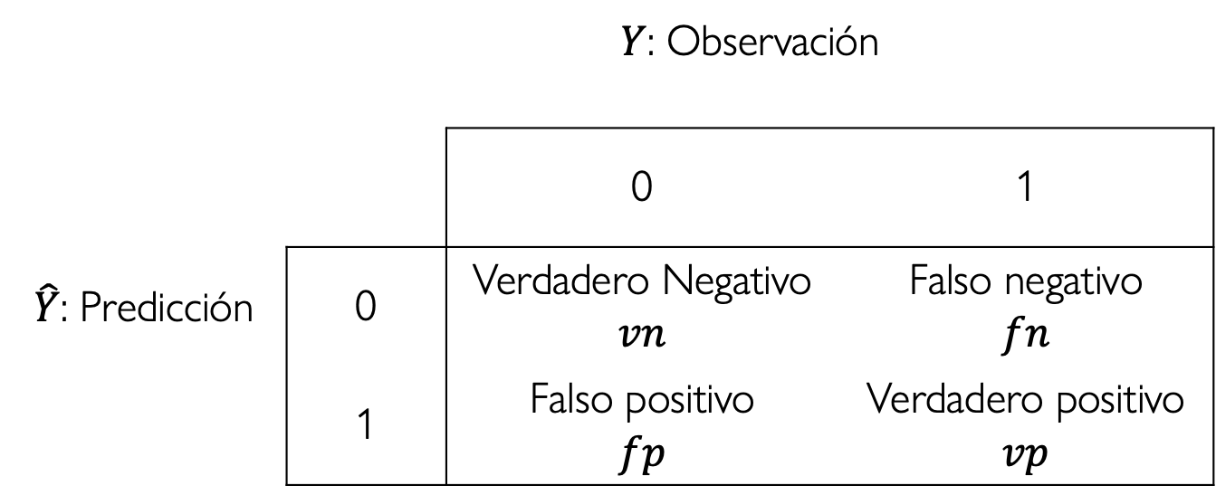
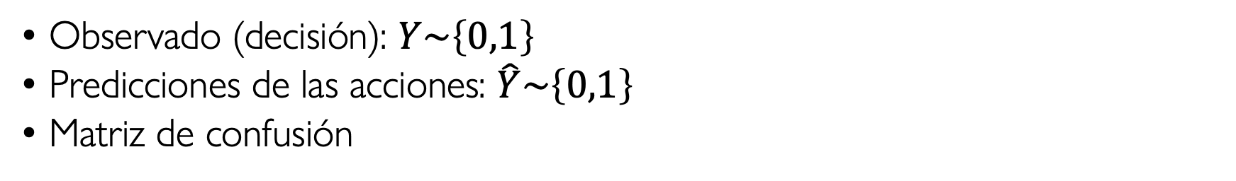
Teoría de decisión y Matriz de posibilidades
Observado (decisión): $Y\sim \left\{0,1\right\}$
Predicciones de las acciones: $\hat{Y}\sim \left\{0,1\right\}$
Matriz de confusión
 | $Y$: Observación
$\hat{Y}$: Predicción |  | 0 | 1
 | 0 | Verdadero Negativo $vn$ | Falso negativo $$fn$$
 | 1 | Falso positivo $$fp$$ | Verdadero positivo $$vp$$

Slide 9
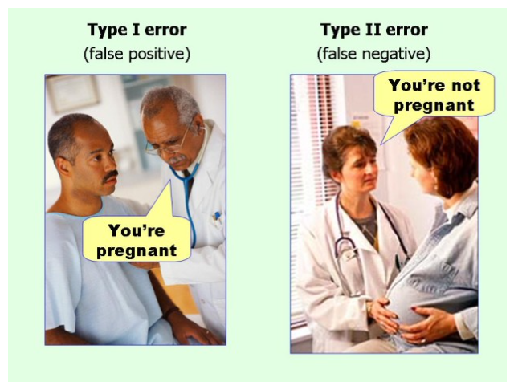
Ilustraciones: Error tipo I y tipo II

Slide 10
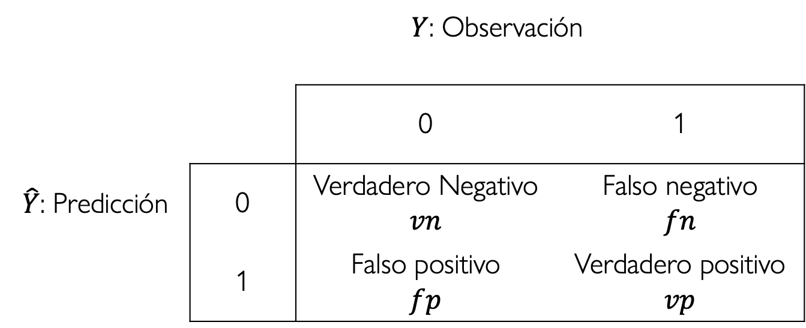
Ejemplos y Errores: ¿qué error queremos minimizar?
Como banco,
Como expertos en salud durante el COVID19
Como investigador
 | $Y$: Observación
$\hat{Y}$: Predicción |  | 0 | 1
 | 0 | Verdadero Negativo $vn$ | Falso negativo $$fn$$
 | 1 | Falso positivo $$fp$$ | Verdadero positivo $$vp$$

Slide 11
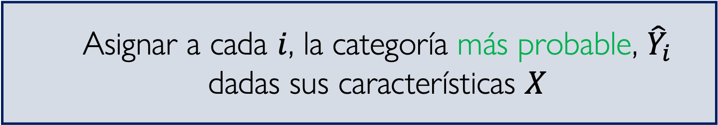
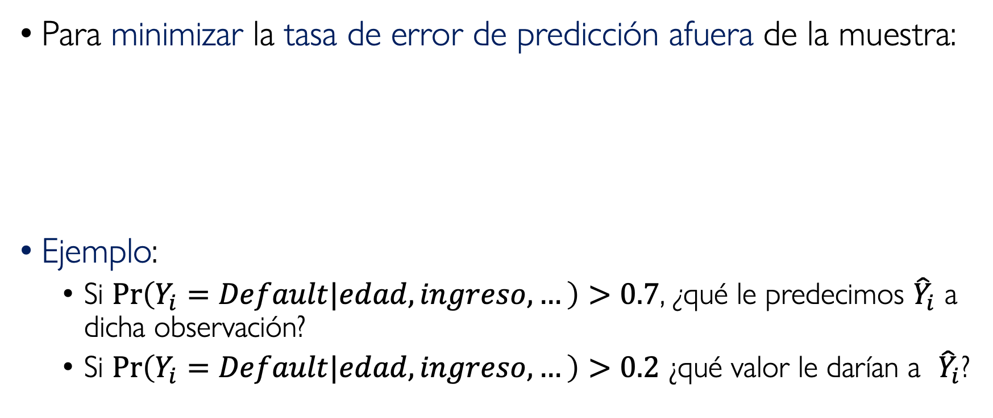
Clasificador de Bayes: Intuitivamente
Para minimizar la tasa de error de predicción afuera de la muestra:
Ejemplo:
Si $\operatorname{Pr}\left(Y_{i}=Default|edad, ingreso, …\right)>0.7$, ¿qué le predecimos ${\hat{Y}}_{i}$ a dicha observación?
Si $\operatorname{Pr}\left(Y_{i}=Default|edad, ingreso, …\right)>0.2$ ¿qué valor le darían a ${\hat{Y}}_{i}$?
Asignar a cada $i$, la categoría más probable, ${\hat{Y}}_{i}$ dadas sus características $X$

Slide 12
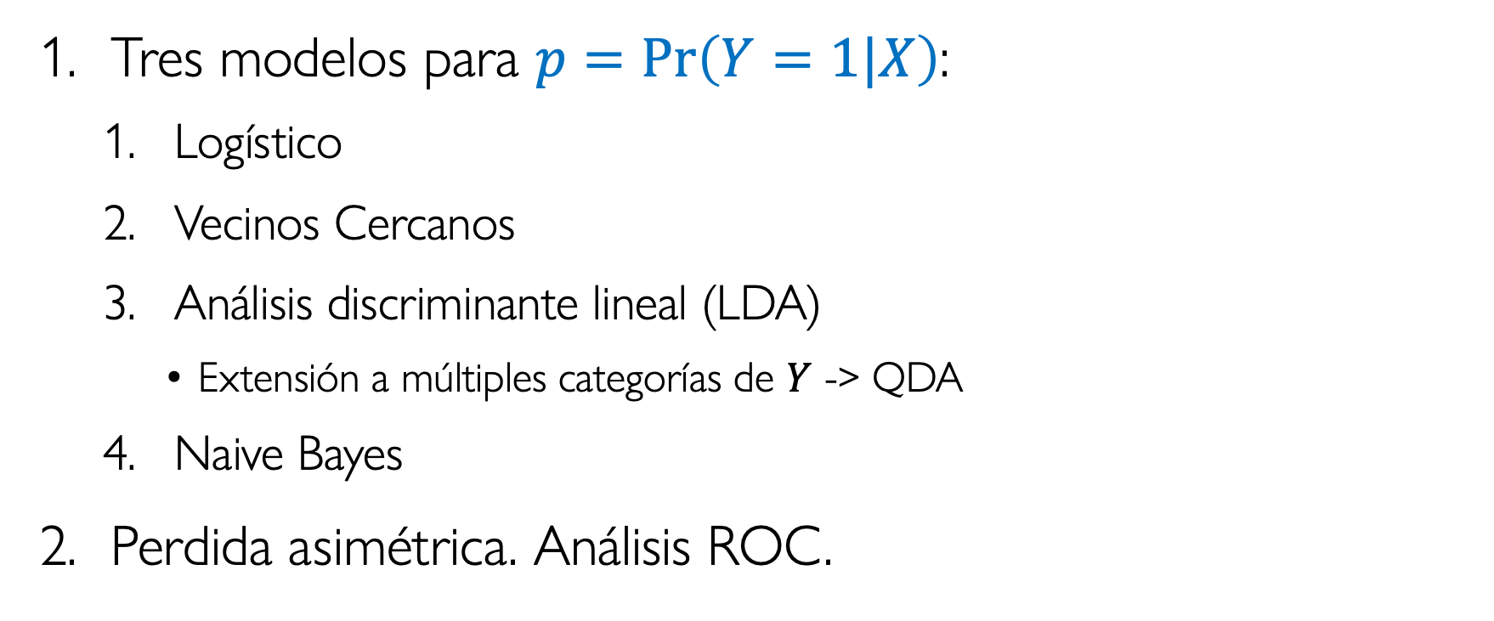
Posibles soluciones
Tres modelos para $p=\operatorname{Pr}\left(Y=1|X\right)$:
Logístico
Vecinos Cercanos
Análisis discriminante lineal (LDA)
Extensión a múltiples categorías de $Y$ -> QDA
Naive Bayes
Perdida asimétrica. Análisis ROC.

Slide 13
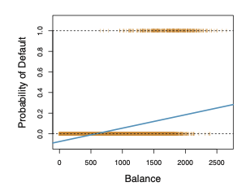
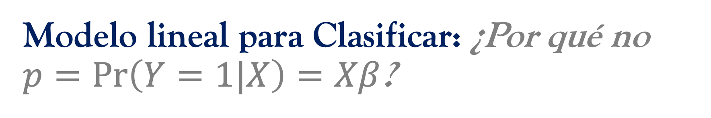
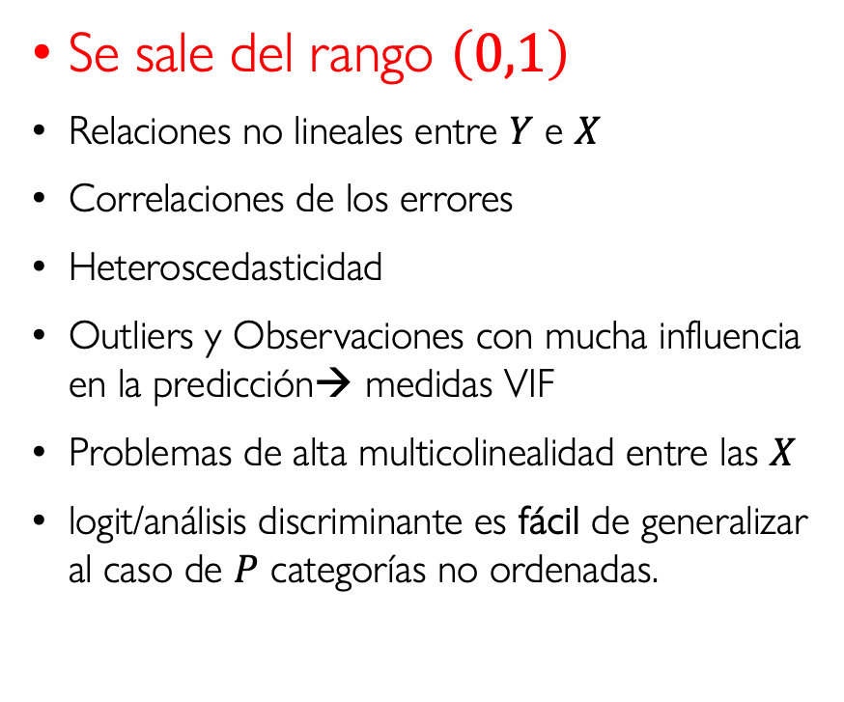
Modelo lineal para Clasificar: ¿Por qué no $p=\operatorname{Pr}\left(Y=1|X\right)=Xβ$?
Se sale del rango $\left(0,1\right)$
Relaciones no lineales entre $Y$ e $X$
Correlaciones de los errores
Heteroscedasticidad
Outliers y Observaciones con mucha influencia en la predicción→ medidas VIF
Problemas de alta multicolinealidad entre las $X$
logit/análisis discriminante es fácil de generalizar al caso de $P$ categorías no ordenadas.
Fuente: James, Witten, Hastie y Tibshirani, 2013. p.131
Notes:
* Revisar sección: Chapter 3.3.1 en JAMES, G., WITTEN, D., HASTIE, T. U TIBSHIRANI, T. (2014) An Introduction to Statistical Learning

Slide 14
Regresión logística
References
† James, G., Witten, D., Hastie, T., Tibshirani, R., & Taylor, J. (2023). An introduction to statistical learning: With applications in Python. Chap. 4.3

Slide 15
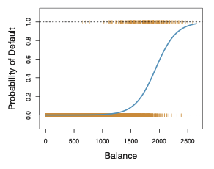
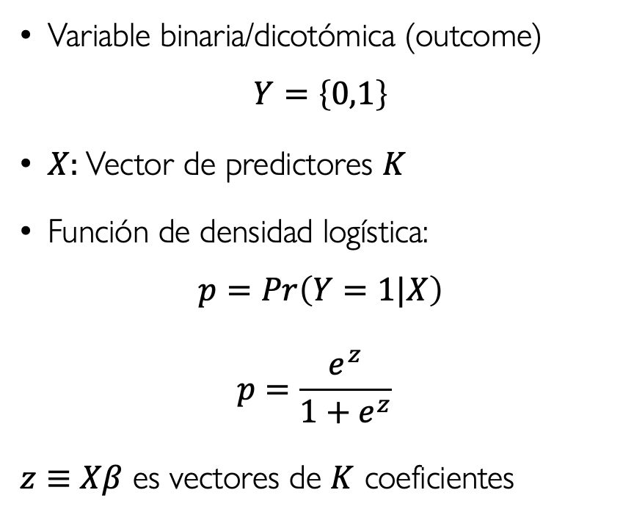
Función logística
Variable binaria/dicotómica (outcome)
$$Y=\left\{0,1\right\}$$
$X$: Vector de predictores $K$
Función de densidad logística:
$$p=\operatorname{Pr}\left(Y=1|X\right)$$
$$p=\frac{e^{z}}{1+e^{z}}$$
$z≡Xβ$ es vectores de $K$ coeficientes
Fuente: James, Witten, Hastie y Tibshirani, 2013. p.131

Slide 16

Interpretación de Efecto Marginal con Logit I
Odds
$$\frac{p}{1−p}=e^{Xβ}$$
Valores muy cerca $0$ -> muy baja $\operatorname{Pr}\left(Y=1|X\right)$
Valores $→∞$ -> muy alta $\operatorname{Pr}\left(Y=1|X\right)$

Slide 17
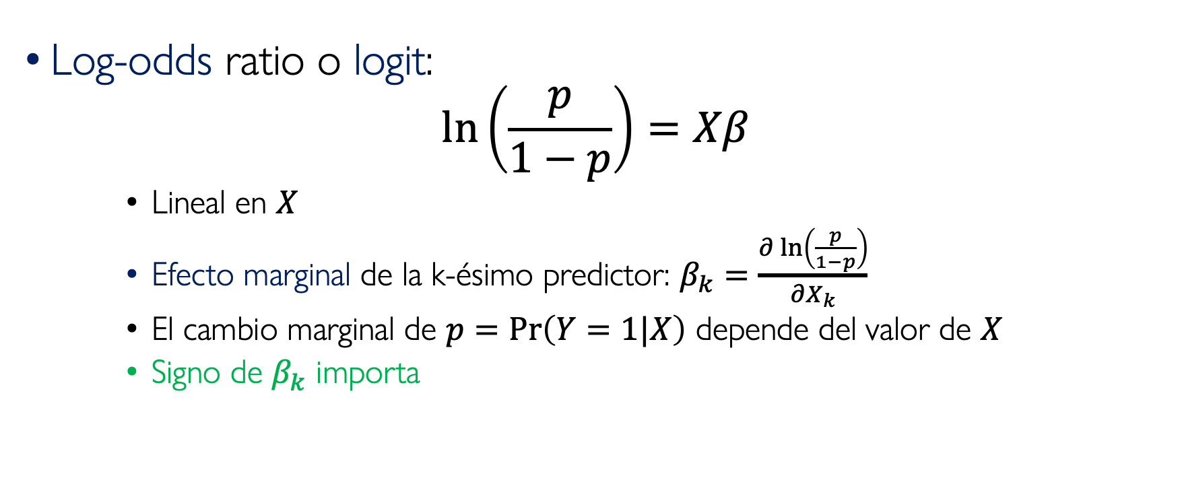
Interpretación de Efecto Marginal con Logit II
Log-odds ratio o logit:
$$\ln\left(\frac{p}{1−p}\right)=Xβ$$
Lineal en $X$
Efecto marginal de la k-ésimo predictor: $β_{k}=\frac{∂\ln\left(\frac{p}{1−p}\right)}{∂X_{k}}$
El cambio marginal de $p=\operatorname{Pr}\left(Y=1|X\right)$ depende del valor de $X$
Signo de $β_{k}$ importa

Slide 18
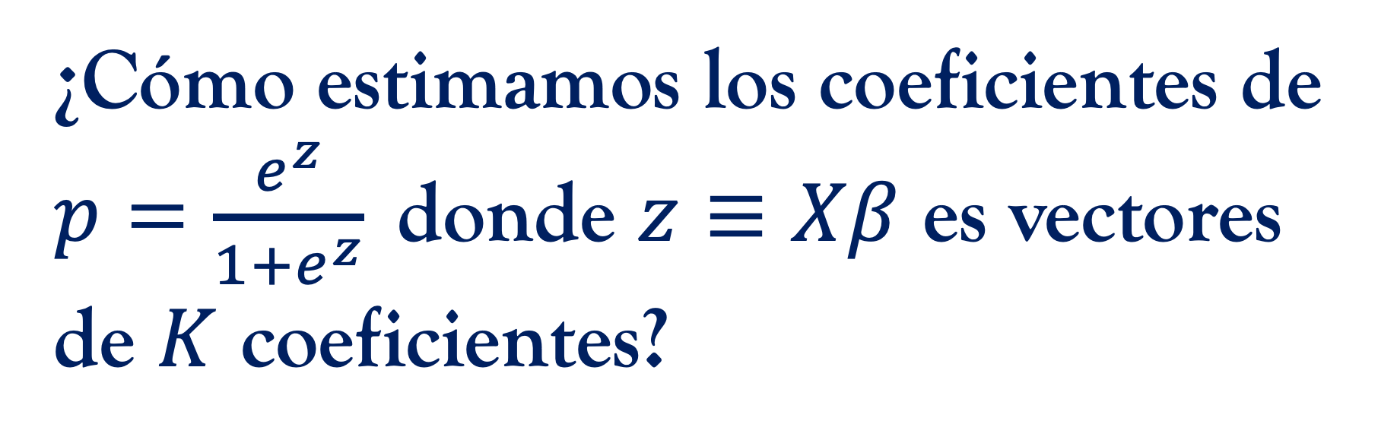
¿Cómo estimamos los coeficientes de $p=\frac{e^{z}}{1+e^{z}}$donde $z≡Xβ$ es vectores de $K$ coeficientes?
Respuesta: Método de Máxima Verosimilitud (MLE)

Slide 19
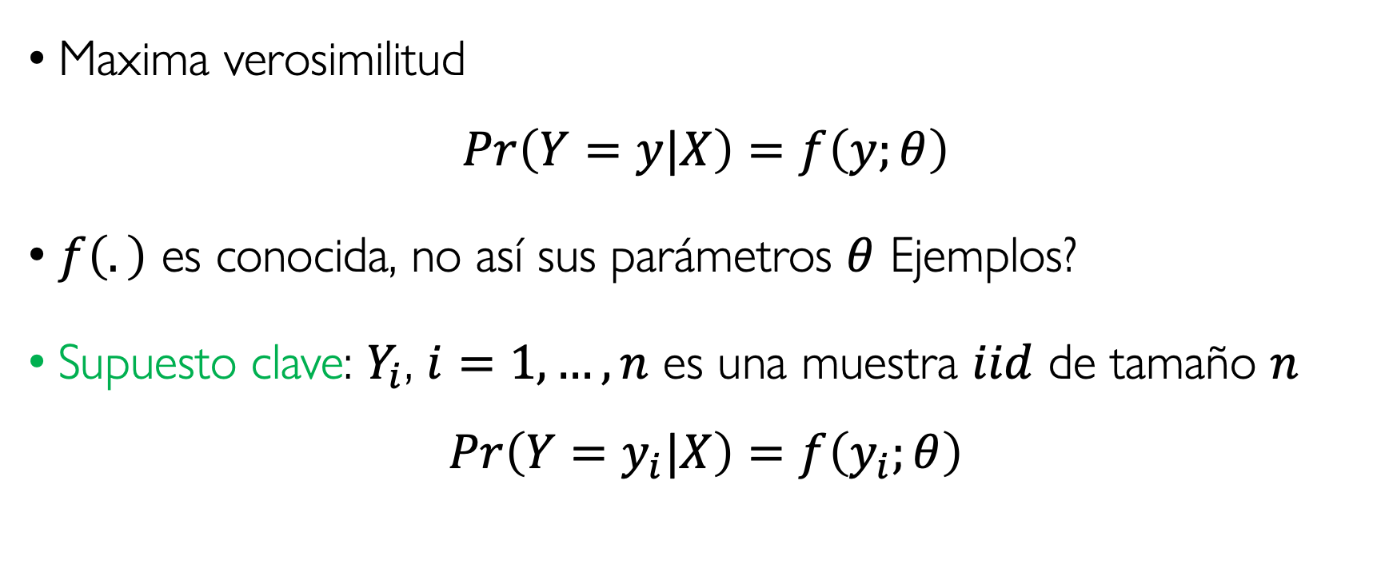
Intro a la estimación de Máxima verosimilitud (MLE)
Maxima verosimilitud
$$\operatorname{Pr}\left(Y=y|X\right)=f\left(y;θ\right)$$
$f\left(.\right)$ es conocida, no así sus parámetros $θ$ Ejemplos?
Supuesto clave: $Y_{i}$, $i=1,…,n$ es una muestra $iid$ de tamaño $n$
$$\operatorname{Pr}\left(Y=y_{i}|X\right)=f\left(y_{i};θ\right)$$

Slide 20
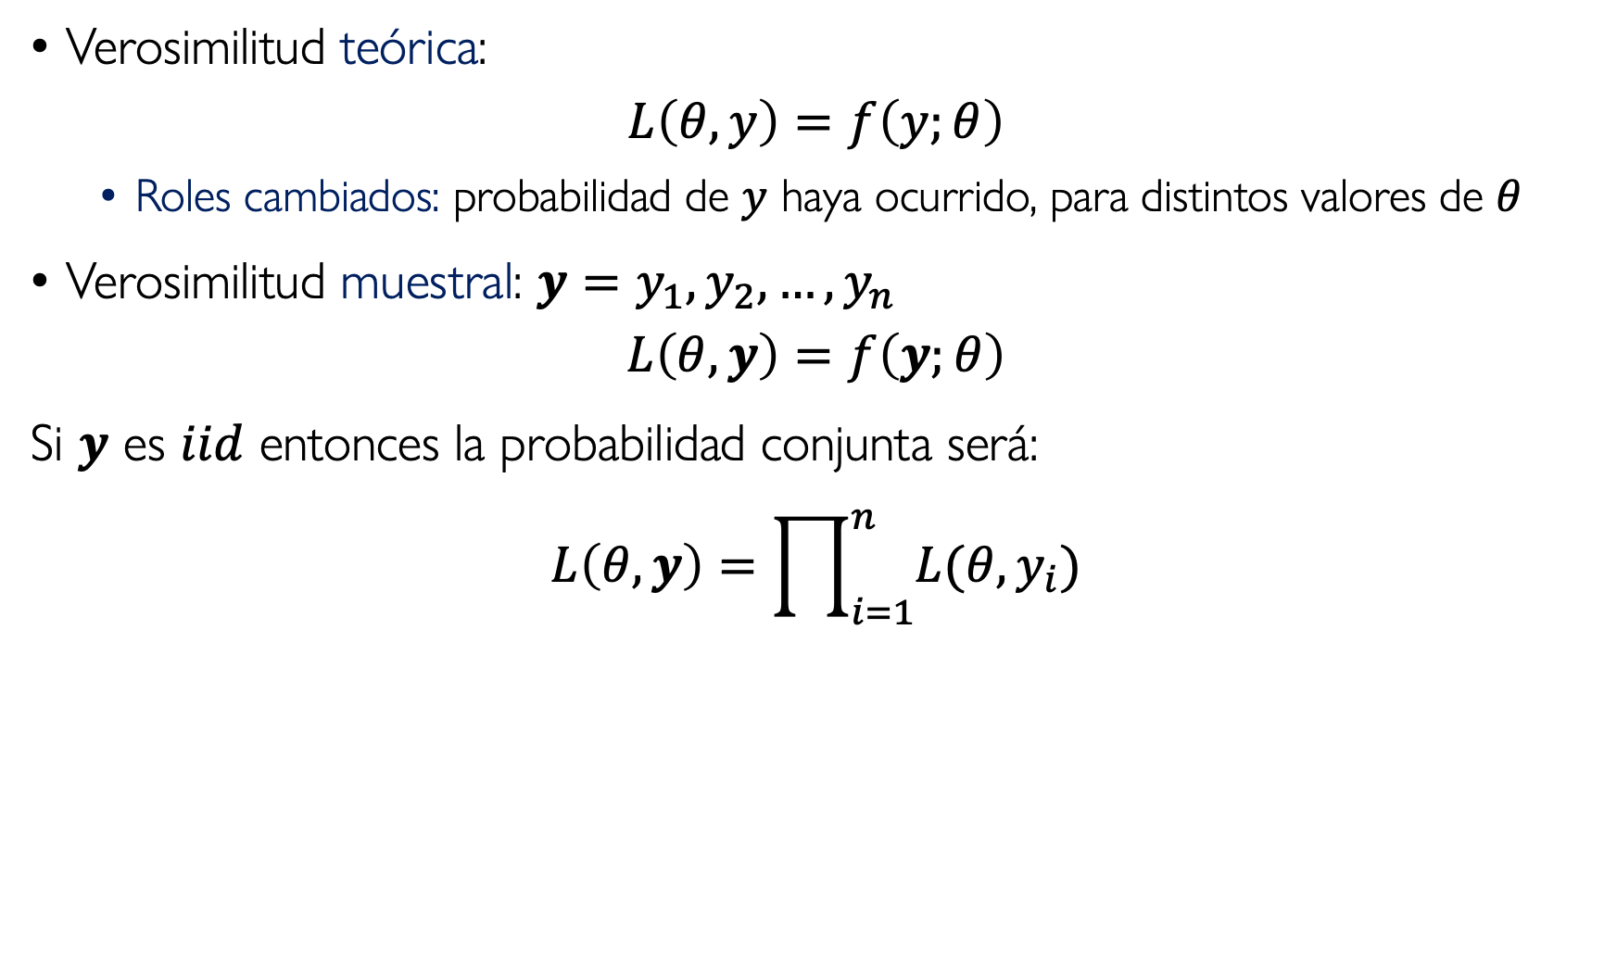
Estimación MLE I
Verosimilitud teórica:
$$L\left(θ, y\right)=f\left(y;θ\right)$$
Roles cambiados: probabilidad de $y$ haya ocurrido, para distintos valores de $θ$
Verosimilitud muestral: $y=y_{1}, y_{2},…,y_{n}$
$$L\left(θ, y\right)=f\left(y;θ\right)$$
Si $y$ es $iid$ entonces la probabilidad conjunta será:
$$L\left(θ, y\right)=\prod_{i=1}^{n}{L(θ, y_{i})}$$

Slide 21
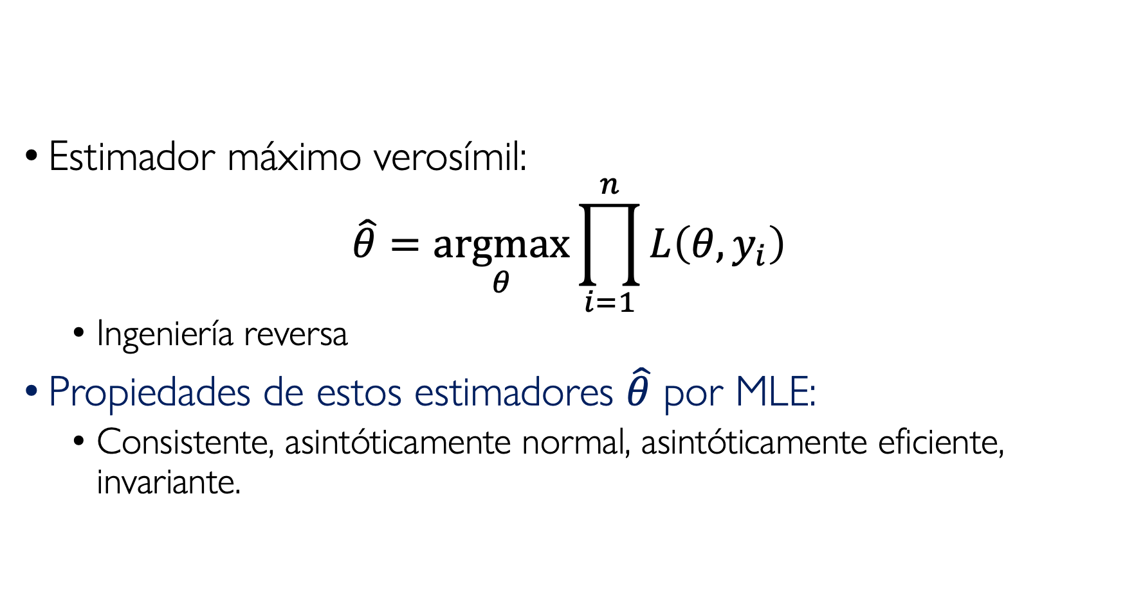
Estimación MLE II
Estimador máximo verosímil:
$$\hat{θ}=\underset{θ}{argmax}{\prod_{i=1}^{n}{L\left(θ,y_{i}\right)}}$$
Ingeniería reversa
Propiedades de estos estimadores $\hat{θ}$ por MLE:
Consistente, asintóticamente normal, asintóticamente eficiente, invariante.

Slide 22
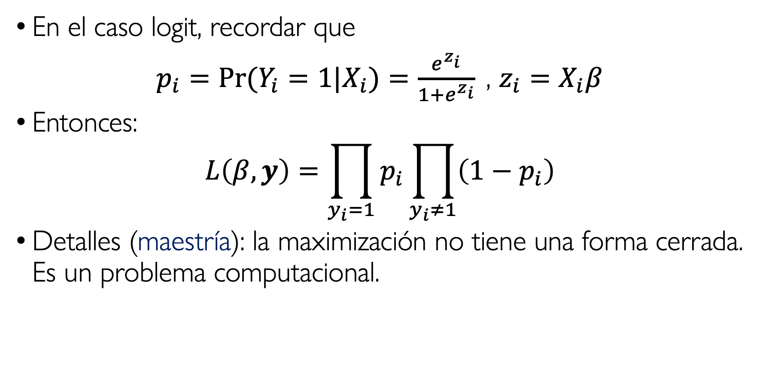
Logit por estimación de MLE
En el caso logit, recordar que
$p_{i}=Pr⁡(Y_{i}=1|X_{i})=\frac{e^{z_{i}}}{1+e^{z_{i}}}$, $z_{i}=X_{i}β$
Entonces:
$$L\left(β, y\right)=\prod_{y_{i}=1}{p_{i}}\prod_{y_{i}≠1}{\left(1−p_{i}\right)}$$
Detalles (maestría): la maximización no tiene una forma cerrada. Es un problema computacional.

Slide 23
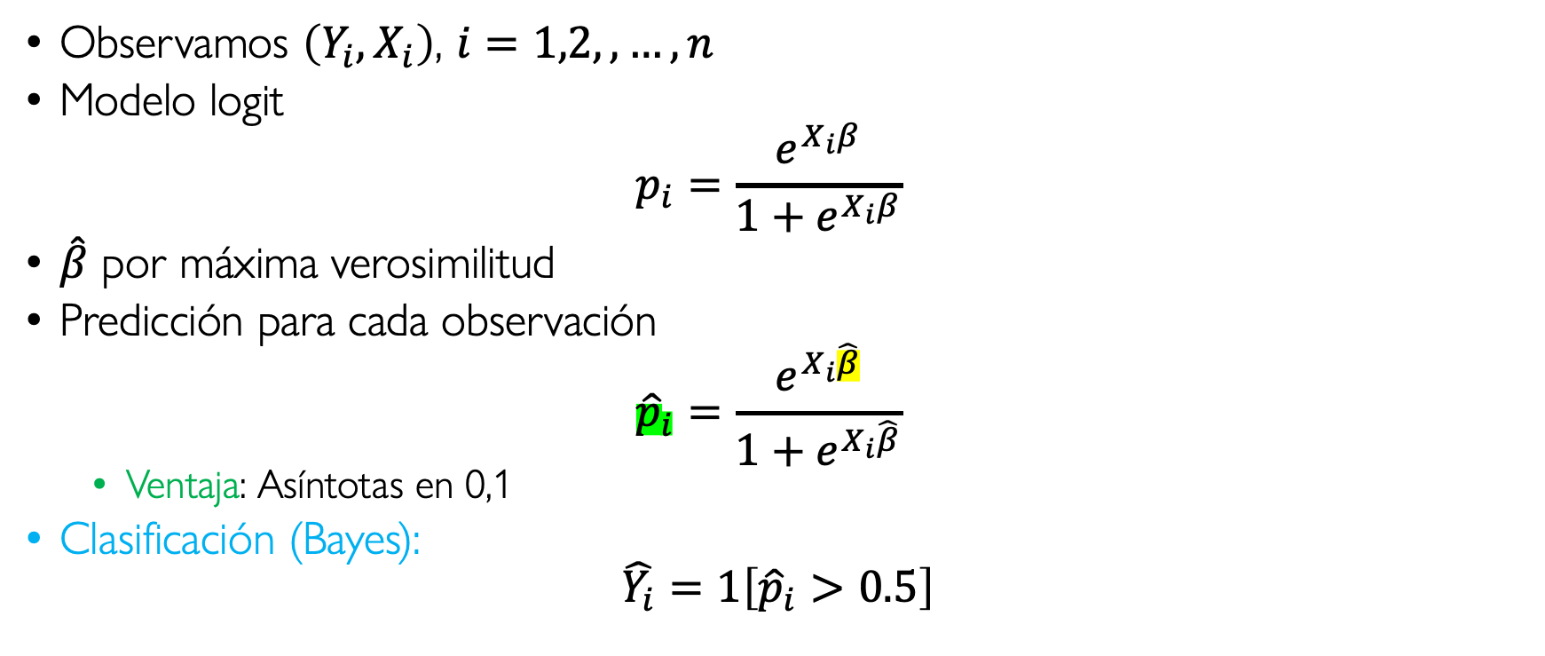
Resumen en la práctica:
Observamos $\left(Y_{i},X_{i}\right)$, $i=1,2,,…,n$
Modelo logit
$$p_{i}=\frac{e^{X_{i}β}}{1+e^{X_{i}β}}$$
$\hat{β}$ por máxima verosimilitud
Predicción para cada observación
$${\hat{p}}_{i}=\frac{e^{X_{i}\hat{β}}}{1+e^{X_{i}\hat{β}}}$$
Ventaja: Asíntotas en 0,1
Clasificación (Bayes):
$$\hat{Y_{i}}=1\left[{\hat{p}}_{i}>0.5\right]$$

Slide 24
Dos Aplicaciones de Regresión Logística
Horowitz & Savin (2001) https://www.aeaweb.org/articles?id=10.1257/jep.15.4.43
Tollenaar, N., & van der Heijden, P. G. (2013). Which method predicts recidivism best?: a comparison of statistical, machine learning and data mining predictive models. Journal of the Royal Statistical Society Series A: Statistics in Society, 176(2), 565-584.

Slide 25
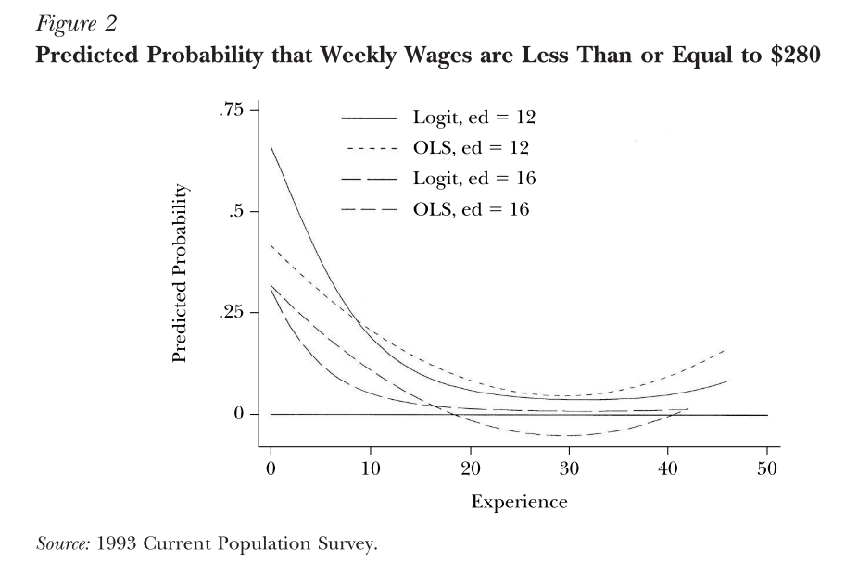
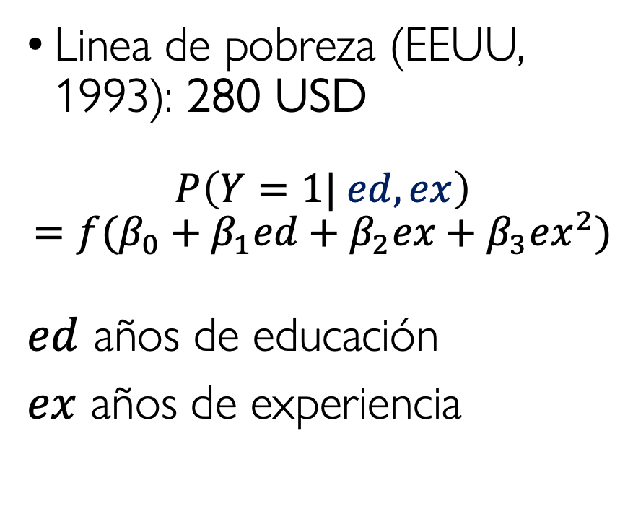
Ejemplo: Estimación tradicional de pobreza
Linea de pobreza (EEUU, 1993): 280 USD
$$P\left(Y=1| ed, ex\right)=f(β_{0}+β_{1}ed+β_{2}ex+β_{3}ex^{2})$$
$ed$ años de educación
$ex$ años de experiencia
Fuente: Horowitz & Savin (2001)

Slide 26
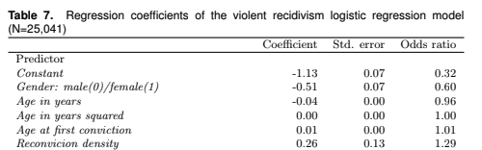
Se puede presentar coeficientes y odd-ratios
Fuente: Tollenaar & van der Heijden (2013), p. 16

Slide 27
Vecinos cercanos
References
† James, G., Witten, D., Hastie, T., Tibshirani, R., & Taylor, J. (2023). An introduction to statistical learning: With applications in Python. Chap. 2.2.3

Slide 28
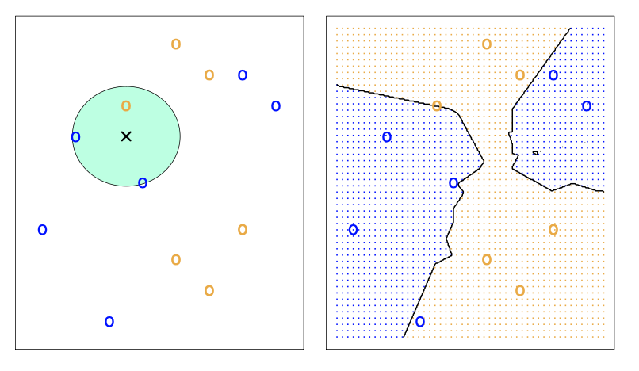




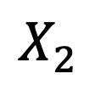
Vecinos cercanos I
$$X_{2}$$
Método de fuerza bruta pero efectivo
Idea
Observamos $\left(Y_{i},X_{1i},X_{2i}\right)$, $i=1,2,,…,n$
Ejemplo: $\left({Empleado}_{i},{experiencia}_{i},{edu}_{i}\right)$
Problema: predecir $Y$ dado $X=x_{0}$
¿Qué le predecimos a $\hat{Y}$ en donde está la x?
$$E$$
$$NE$$
$$X_{1}$$

Slide 29
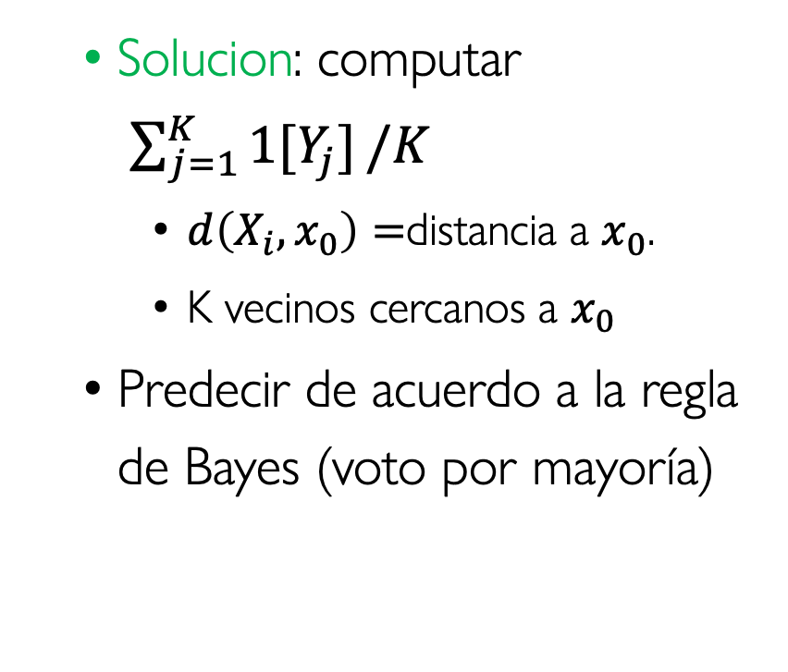
Vecinos cercanos II
Solucion: computar $\sum_{j=1}^{K}{1[Y_{j}]}/K$
$d\left(X_{i},x_{0}\right)=$distancia a $x_{0}$.
K vecinos cercanos a $x_{0}$
Predecir de acuerdo a la regla de Bayes (voto por mayoría)
Visualización Vecinos Cercanos
Fuente: James, Witten, Hastie y Tibshirani, 2013

Slide 30
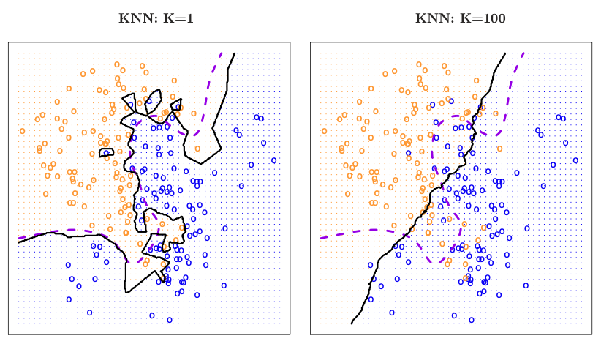
Para distinto número K: ¿Qué ocurre con la clasificación?

Slide 31
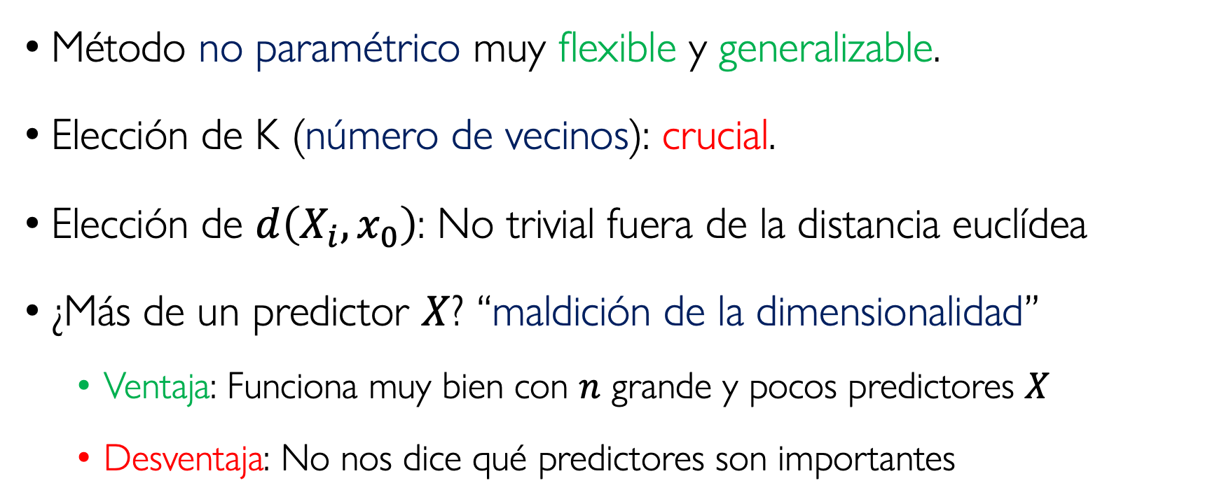
Consideraciones de Vecinos Cercanos
Método no paramétrico muy flexible y generalizable.
Elección de K (número de vecinos): crucial.
Elección de $d\left(X_{i},x_{0}\right)$: No trivial fuera de la distancia euclídea
¿Más de un predictor $X$? “maldición de la dimensionalidad”
Ventaja: Funciona muy bien con $n$ grande y pocos predictores $X$
Desventaja: No nos dice qué predictores son importantes

Slide 32
Aplicación de Vecinos Cercanos
Mougenot, B., Amaya, E., Mezones-Holguin, E., Rodriguez-Morales, A. J., & Cabieses, B. (2021). Immigration, perceived discrimination and mental health: evidence from Venezuelan population living in Peru. Globalization and health, 17, 1-9.

Slide 33
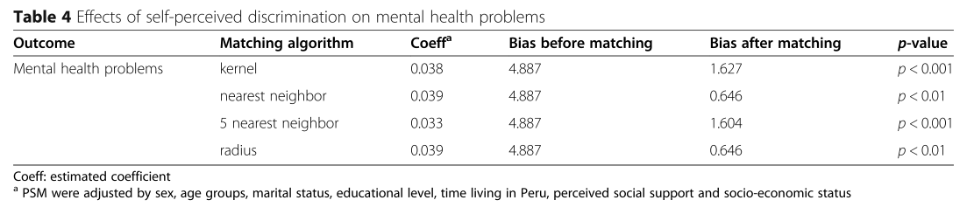

Versión simplificada de Propensity Score Matching (PSM)
Idea:
Para predecir la probabilidad de ser tratado: $D=1$
Queremos características balanceadas $X$
Luego se evalúa el efecto del tratamiento $D$ en el outcome de interés $Y$ (con observaciones parecidas como control)
Notes:
Link al paper: https://link.springer.com/article/10.1186/s12992-020-00655-3

Slide 34
Conclusiones finales
¿Qué aprendimos hoy?

Slide 35
¿Que aprendimos hoy?
Repasamos la función de riesgo esperado para introducir formalmente el clasificador de Bayes
Desarrollamos métodos más usados de Clasificación y mencionamos un par de aplicaciones
Regresión Logística con introducción estimador de máxima verosimilitud
Describimos el problema y solución práctica para Vecinos cercanos
Vimos tres aplicaciones y cómo presentar resultados con los dos métodos
Análisis discriminante (LDA y QDA) & Análisis ROC -> clase que viene

Slide 36
¿Dudas, consultas?
Consultas: mromero@udesa.edu.ar

